Slide 1
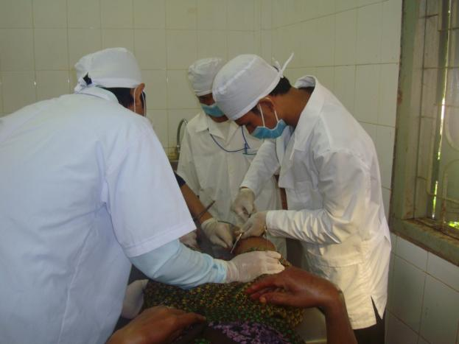
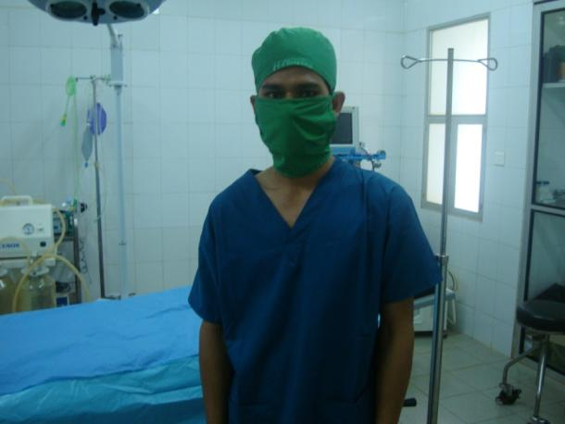
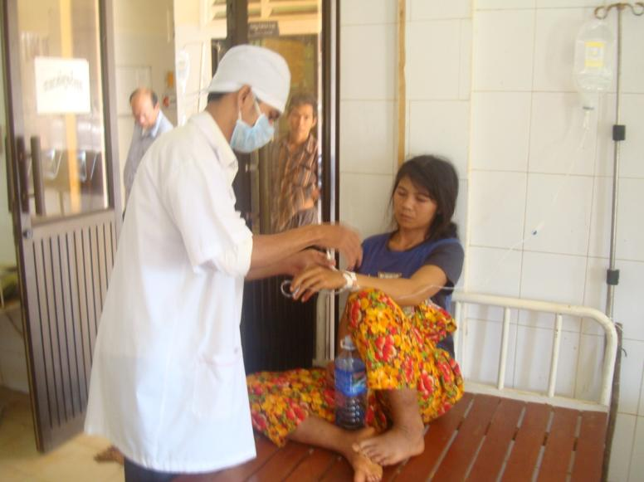
Stipendium für NGOK begann im September 2006
Jetzt nach 4,5 Jahren berteits im 9. Semester.
Nach dem 7. Jahr ist er mit dem Studium fertig

Slide 2
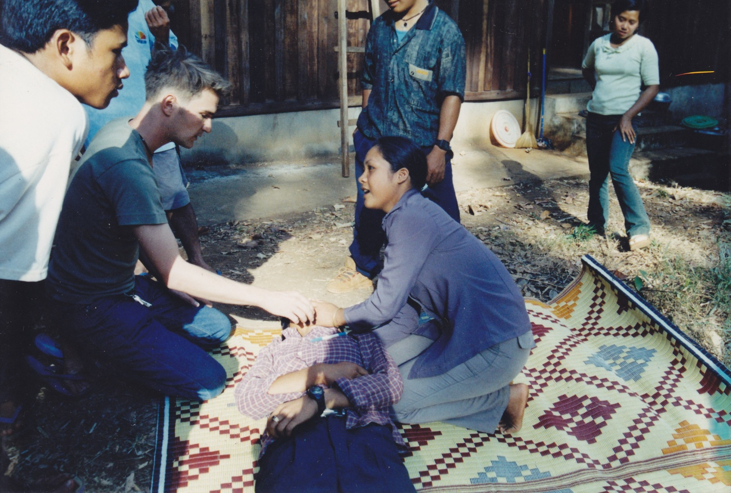
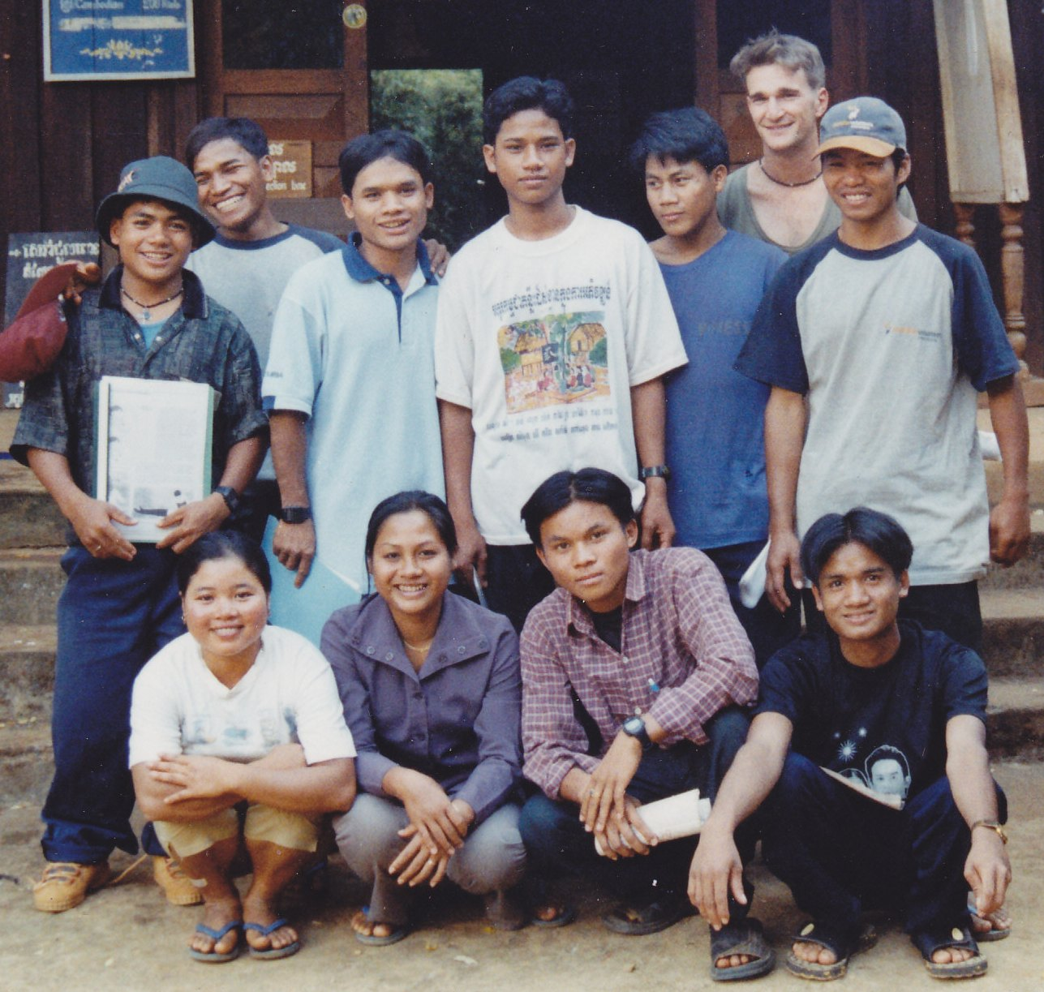
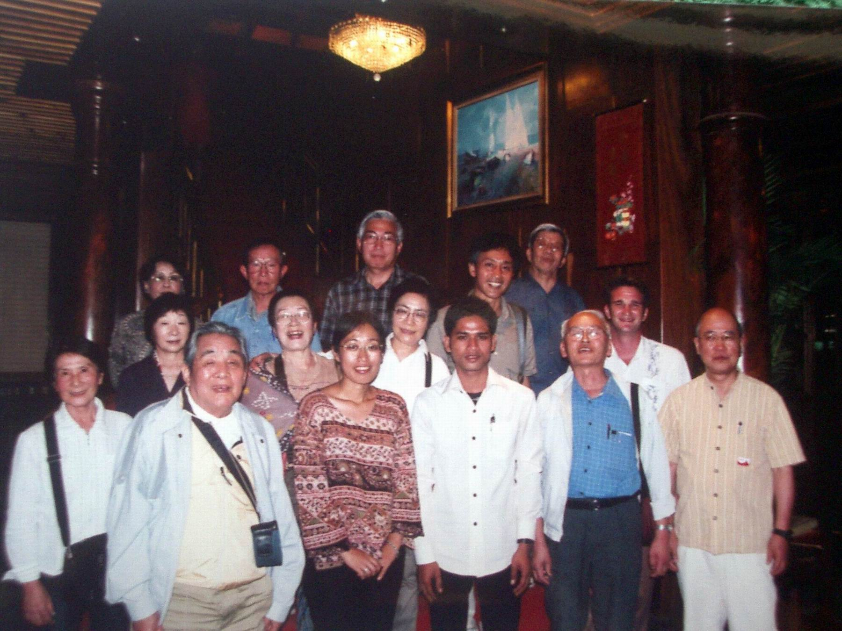
Ngok hat schon früh Interesse an der Medizin gezeigt
Hier im erste Hilfe Kurs 2002-2003

Slide 3
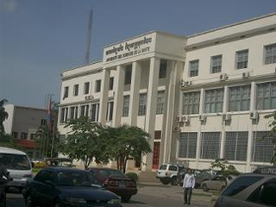
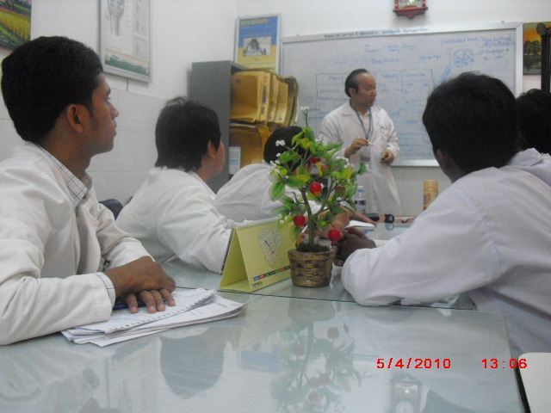
Universität für Gesundheitswissenschaften in Phnom Penh. Unterichtet wird hier auf Französisch. Ngok lernt Französisch an einer privaten Schule, des Centre Culturel Francais

Slide 4
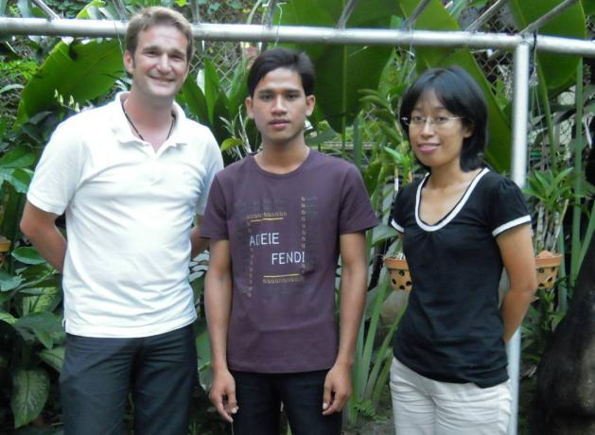
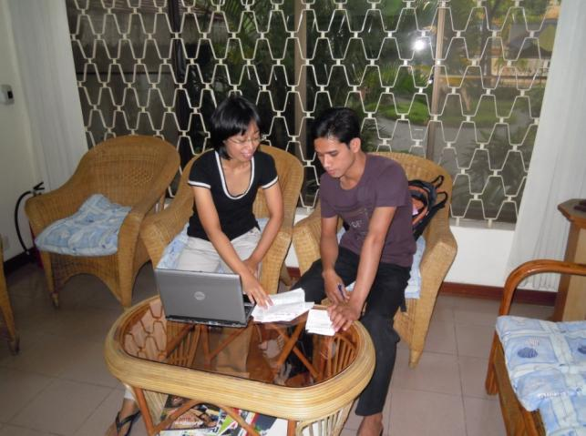
Das Stipendium wird unterstützt und organisiert durch eine ehrenamtliche Gruppe aus 2 Japanerinnen und einem Deutschen.
Ngok ist vertraglich an viele Verpflichtungen geknüpft.
Monatliche finanzielle und inhaltliche Berichte werden geprüft. Erst dann wird wieder Geld ausbezahlt

Slide 5
Über 70 Privatpersonen aus Japan spenden für Ngok.
Monatliche Berichte führen zu einem regen Austausch.
Total 7years budget | $32,005.00
Budget from 4th to 7th grade | $19,599.49
Fund available at the end of Aug 2009 | $19,793.04
Balance further required | -$193.55

Slide 6
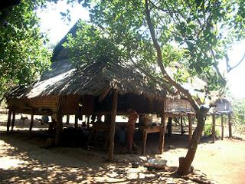
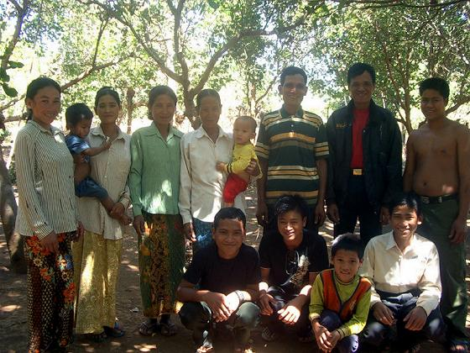
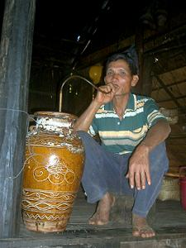
Ngoks Familie vermisst ihn sehr und sorgt sich.
Wenn er zu Besuch kommt trifft sich die engere Familie um zu feiern.

Slide 7
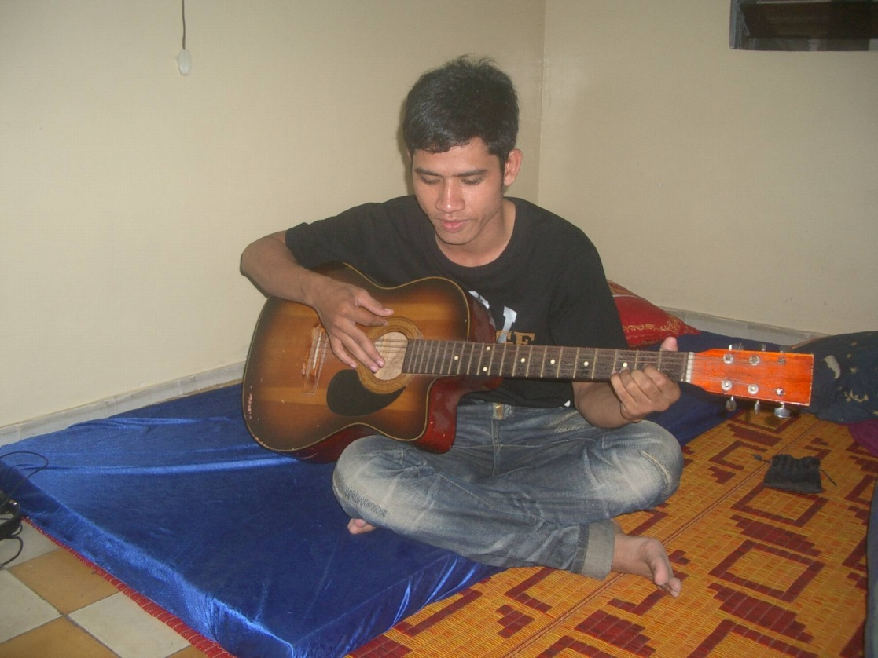
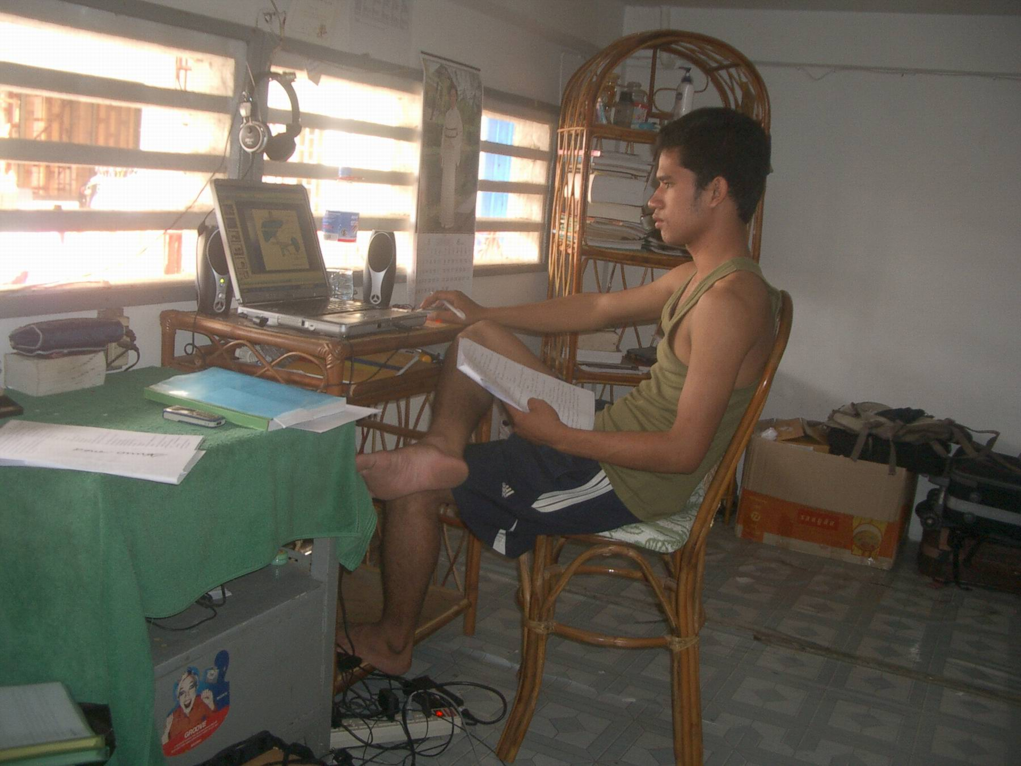
Lernen und entspannen

Slide 8
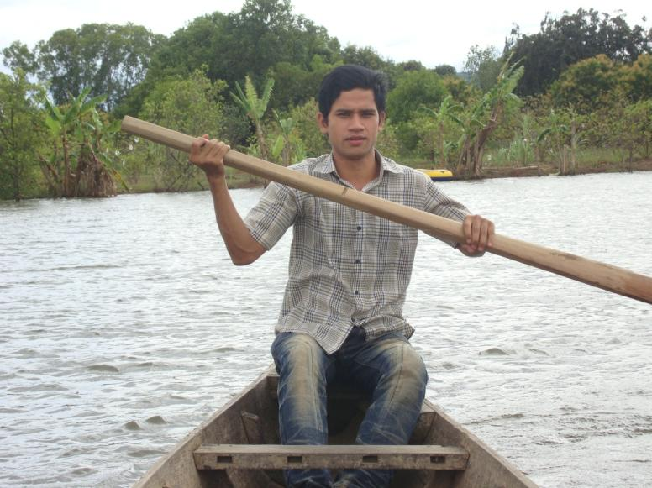
Weiter geht’s….

